Slide 1
НАШИ МАМОЧКИ
Презентация для семейного клуба «Круглая планета» в честь Дня Матери
Составила Н.И.Селезнёва - воспитатель группы № 9 «Смешарики»

Slide 2
ЛЮБИМЫЕ

Slide 3
ДОРОГИЕ

Slide 4
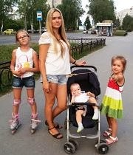
РОДНЫЕ

Slide 5
МОДНЫЕ

Slide 6
ЕДИНСТВЕННЫЕ

Slide 7
ШИКАРНЫЕ

Slide 8
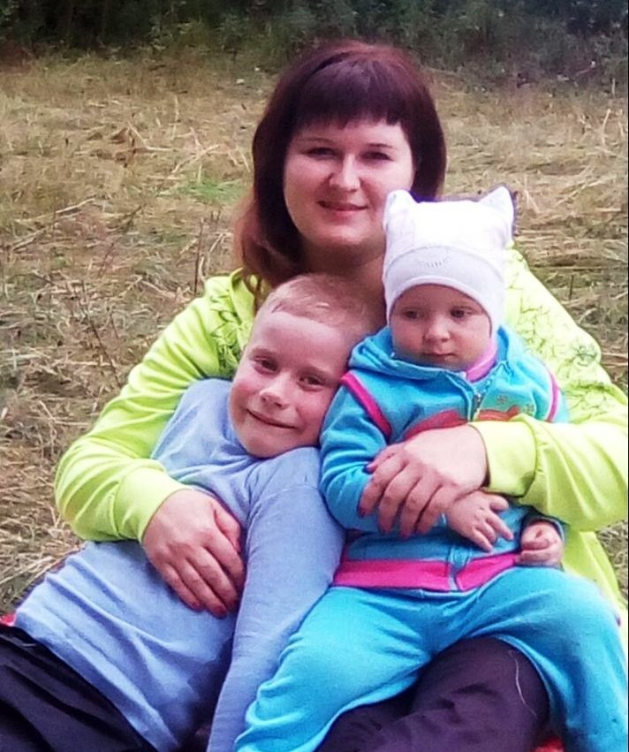
ЗАБОТЛИВЫЕ

Slide 9
ВОСХИТИТЕЛЬНЫЕ

Slide 10
НЕПОВТОРИМЫЕ

Slide 11
ЛУЧЕЗАРНЫЕ

Slide 12
ЗАМЕЧАТЕЛЬНЫЕ

Slide 13
ИДЕАЛЬНЫЕ

Slide 14
ВЕСЁЛЫЕ

Slide 15
ВЕЛИКОЛЕПНЫЕ

Slide 16
ВОЛШЕБНЫЕ

Slide 17
ДРАГОЦЕННЫЕ

Slide 18
ГАРМОНИЧЫЕ

Slide 19
УДИВИТЕЛЬНЫЕ

Slide 20
ЧУДЕСНЫЕ

Slide 21
УЛЫБЧИВЫЕ

Slide 22
НЕЖНЫЕ

Slide 23
КЛАССНЫЕ

Slide 24
ЖЕНСТВЕННЫЕ

Slide 25
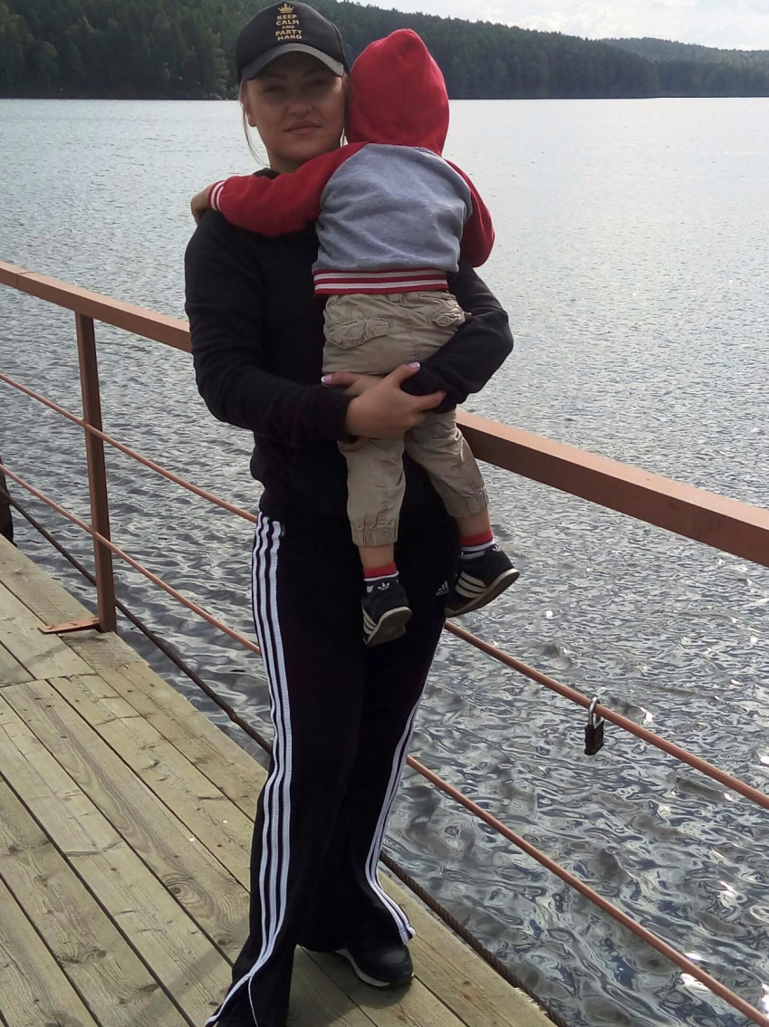
ХРАБРЫЕ

Slide 26
КРАСИВЫЕ

Slide 27
ПЛЕНИТЕЛЬНЫЕ

Slide 28
СПОРТИВНЫЕ

Slide 29
ГРАЦИОЗНЫЕ

Slide 30
СЕРДЕЧНЫЕ

Slide 31
ТАИНСТВЕННЫЕ

Slide 32
ФАНТАСТИЧЕСКИЕ

Slide 33
МОЛОДЫЕ

Slide 34
ХЛОПОТЛИВЫЕ

Slide 35
СЧАСТЛИВЫЕ

Slide 36
ЭФФЕКТНЫЕ

Slide 37
ПРАЗДНИЧНЫЕ

Slide 38
МИЛЫЕ

Slide 39
НЕЗАБЫВАЕМЫЕ

Slide 40
ЛЮБЯЩИЕ

Slide 41
МЫ ВАС ЛЮБЫМ ВЫ САМЫЕ ЛУЧШИЕ

